Slide 1
Data-driven prediction of battery cycle life before capacity degradation

Slide 2
Data generation：
电池：124个商用大功率LFP/石墨A123 APR18650M1A电池
温控：30℃(10℃)
循环协议：
放电：4C至2.0V的CC-CV放电，电流截止为C/50
充电：
0%-80%：72种不同的的一步/两步充电策略
80%-100%：统一用1C的CC-CV到3.6V，截止电流C/50

Slide 3
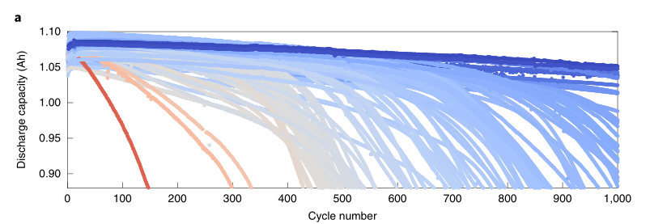
Data generation：
·容量在前一百个循环周期的的衰减可以忽略不计
·容量衰减轨迹交叉，初始容量和寿命之间关系较弱

Slide 4


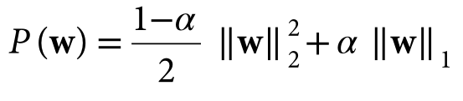
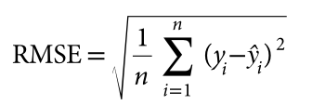

Machine-learning model development：
线性模型：
惩罚项：
模型评估指标：

Slide 5
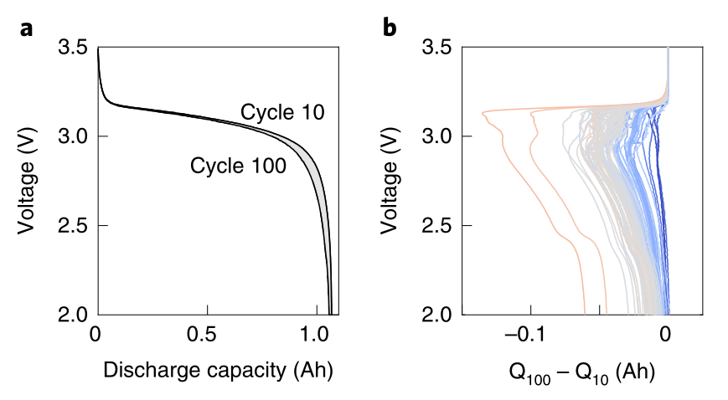
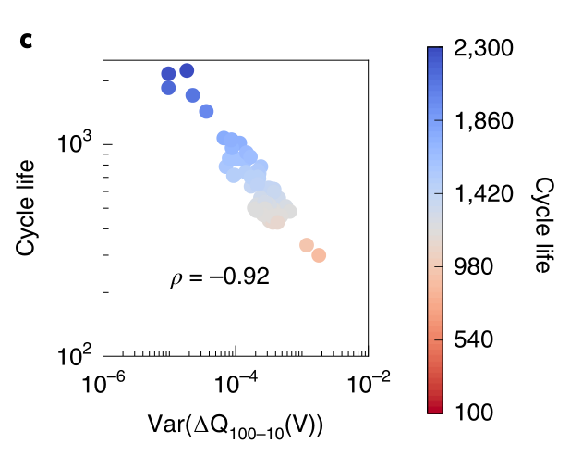
Machine-learning approach：
曲线的统计数据：
方差有一个清晰的趋势出现在周期寿命和汇总统计数据之间

Slide 6
Machine-learning approach：
三种不同模型：
(1)仅ΔQ100-10(V)的方差
(2)放电过程中获得的额外候选特征(6个)
(3)来自额外数据流(如温度和内阻)的特征(9个)
训练集和测试集：
训练数据(41)：确定特征和系数
初级测试(43)：性能评价
二次测试(40)：评估模型

Slide 7
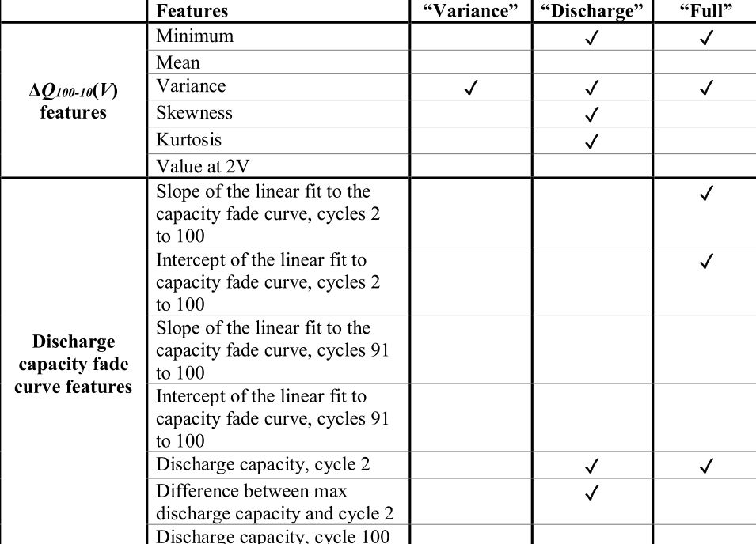
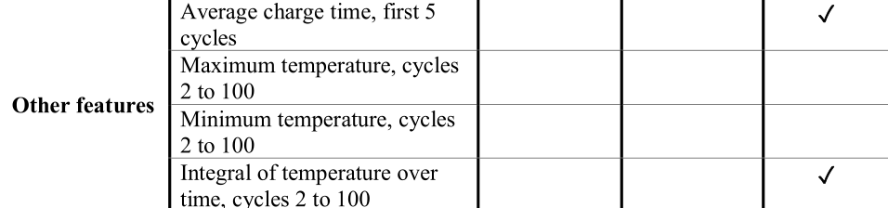

Performance of early prediction models：

Slide 8
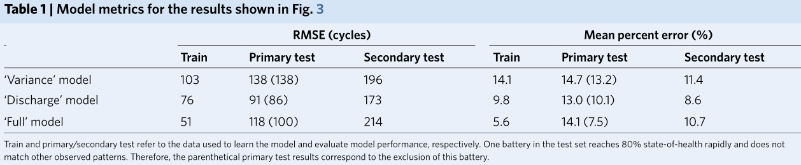
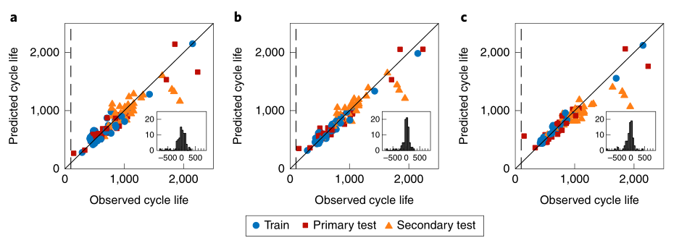
Performance of early prediction models：

Slide 10
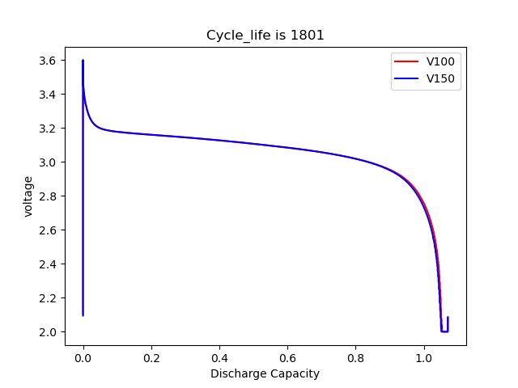
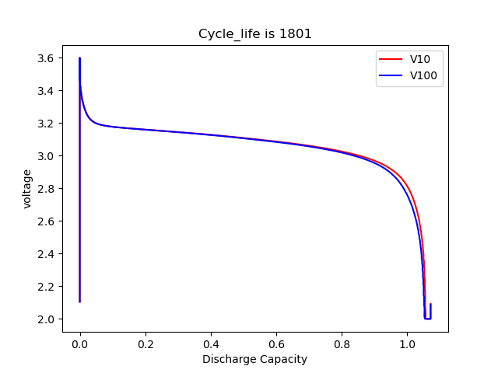
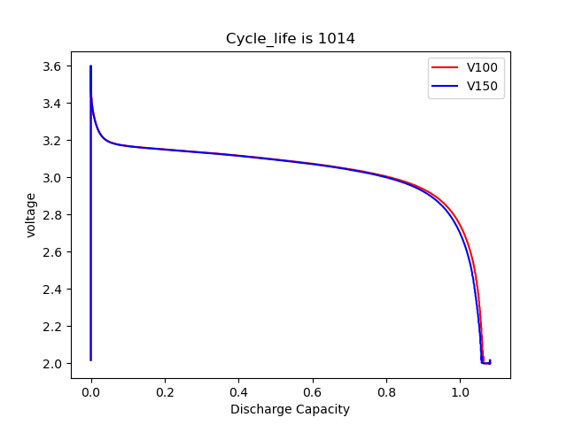
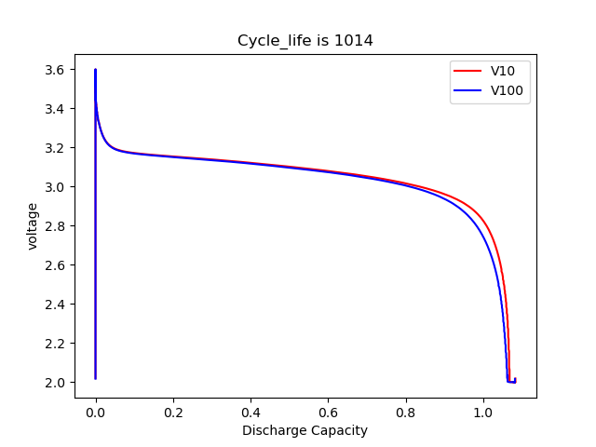
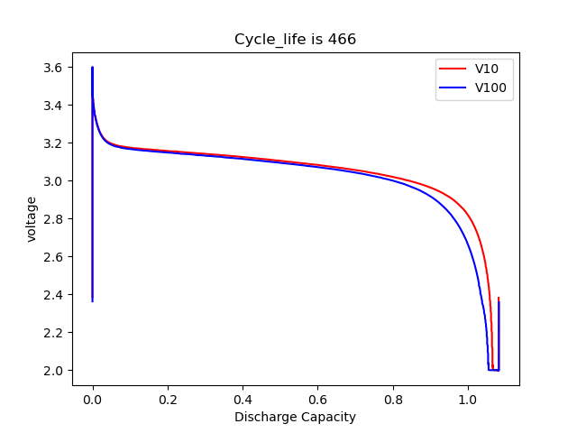
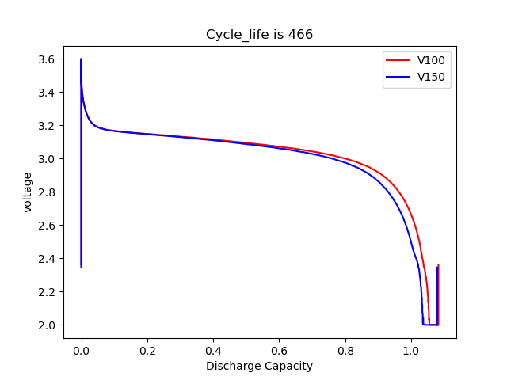
Conclusion：
不用从容量衰减曲线提取特征，并且不使用来自缓慢诊断周期的数据，也不假设细胞化学和降解机制的先验知识，通过从高速率放电电压曲线提取特征对电池容量进行预测具有较好的成效，（在早期周期中不表现为容量衰减，但影响电压曲线）

Slide 11
Conclusion：
不用从容量衰减曲线提取特征，并且不使用来自缓慢诊断周期的数据，也不假设细胞化学和降解机制的先验知识，通过从高速率放电电压曲线提取特征对电池容量进行预测具有较好的成效，（在早期周期中不表现为容量衰减，但影响电压曲线）

